Slide 1
Детско-родительский проект «В мире профессий»
Творческая группа:
Журавель Ольга Владиславовна
Зыкова Валентина Павловна
Дроздова Ирина Александровна
Ковалева Елена Валерьевна

Slide 2
Актуальность:
Дошкольный возраст – сензитивный период в становлении личностных качеств, необходимых для овладения профессиями (любознательность, целеустремленность, экспериментирование, умение договариваться, совместно решать общую задачу и др.) Проанализировали педагогические условия в учреждении по знакомству детей с профессиями увидели, что в основном в группах созданы условия, где дети знакомятся со стандартным набором профессий. У детей недостаточная информированность о разнообразии профессий. Нет расширенных знаний о современных профессиях, о профессиях своих родителей и людей учреждений города.

Slide 3
Цель:
формирование у дошкольников эмоционального отношения к профессиональному миру, предоставление ему возможности использовать свои силы в доступных видах деятельности.

Slide 4
Задачи:
1. Расширять и систематизировать представления о различных видах труда взрослых, связанных с удовлетворением потребностей людей, общества и государства (цели и содержание вида труда, некоторые трудовые процессы, результаты, их личностную, социальную и государственную значимость, представления о труде как экономической категории);
2. Закреплять умения детей выражать в игровой и продуктивной деятельности свои впечатления;
3. Развивать интерес к выполнению трудовых действий представителей разных профессий;
4. Воспитывать у детей бережное отношение к труду взрослых и его результатам; помочь детям осознать важность, необходимость и незаменимость каждой профессии через взаимодействие с социальными партнерами;
5. Обеспечить психолого-педагогическую поддержку семьи и повышение компетентности родителей в вопросах ранней профориентации дошкольников
6. Организовать стимулирующую игровую предметно-пространственную среду, обеспечивающую поддержку свободной игры и ранней профориентации дошкольников.

Slide 5
Подготовительный этап:
Обсуждение идеи проекта;
2. Разработка проекта;
3. Обсуждение идеи проекта с родителями воспитанников, с целью активного включения их в процессе реализации проекта;
4. Сбор информации родителей с детьми о журнале «Мурзилка 5. Поиск партнеров.

Slide 6
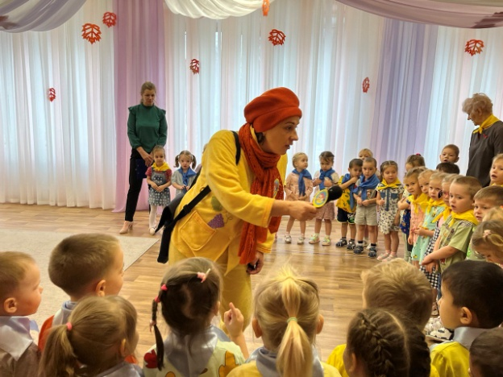
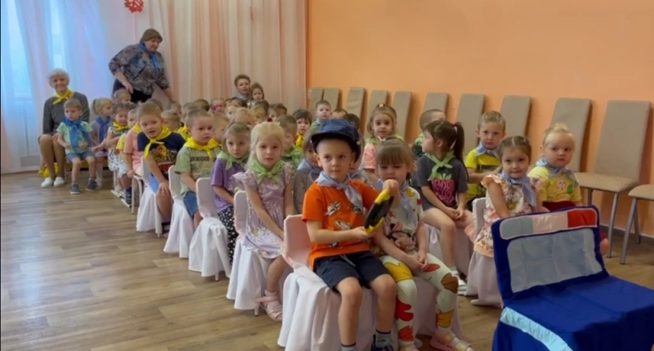
Основной этап:
Запуск проекта

Slide 7
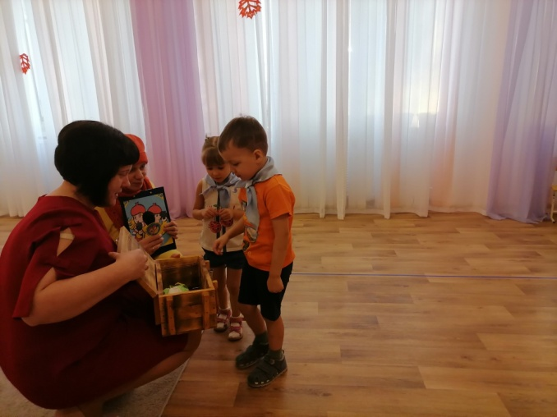
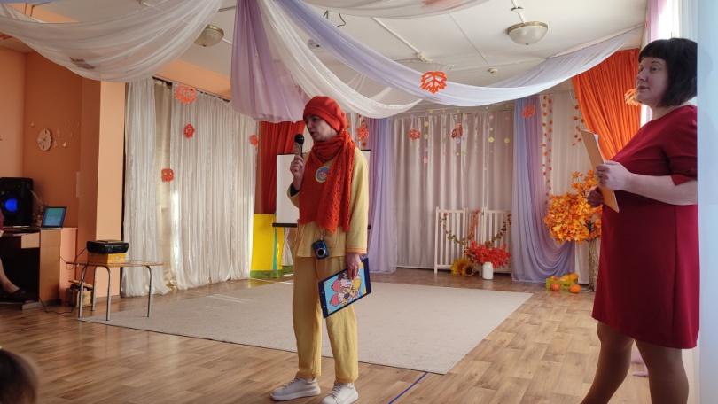
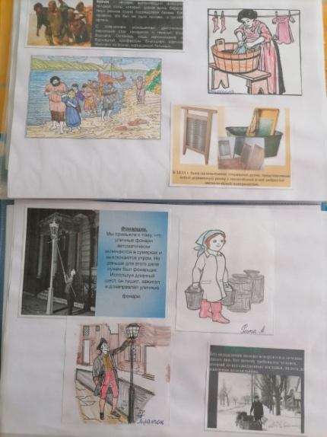
Развлечение «Как появились профессии»

Slide 8
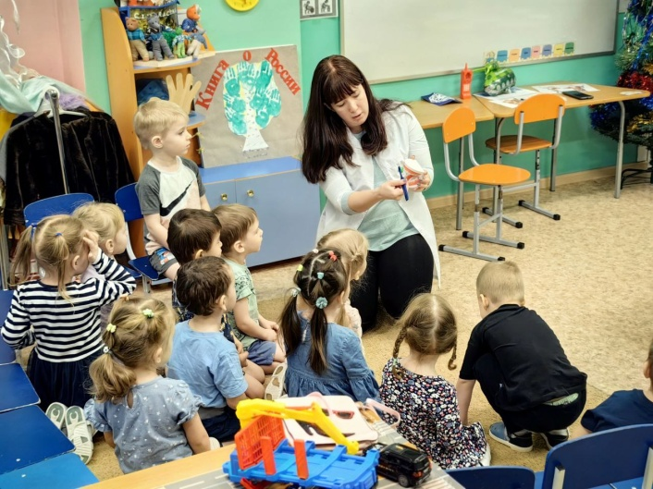
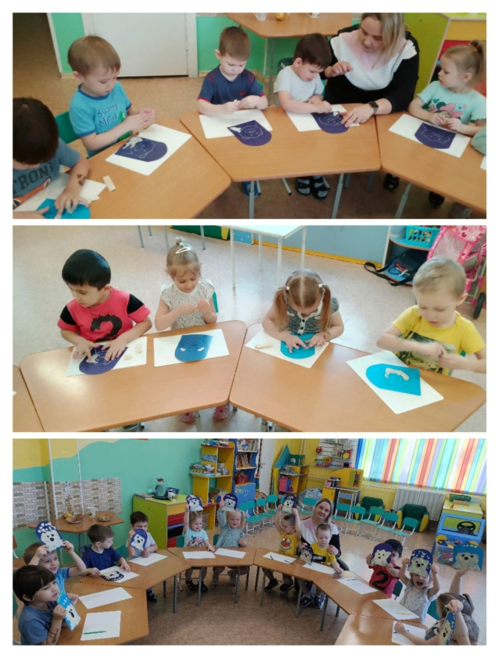
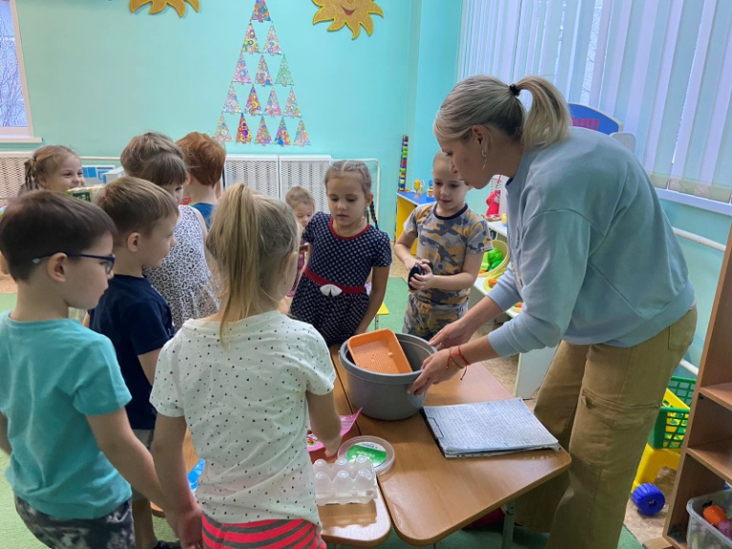
Мастер-классы

Slide 9
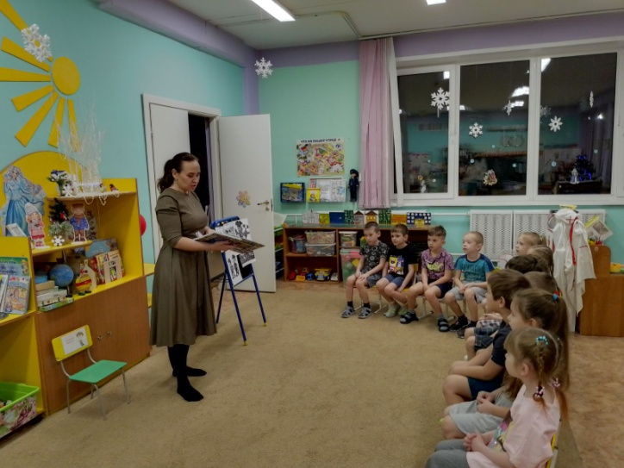
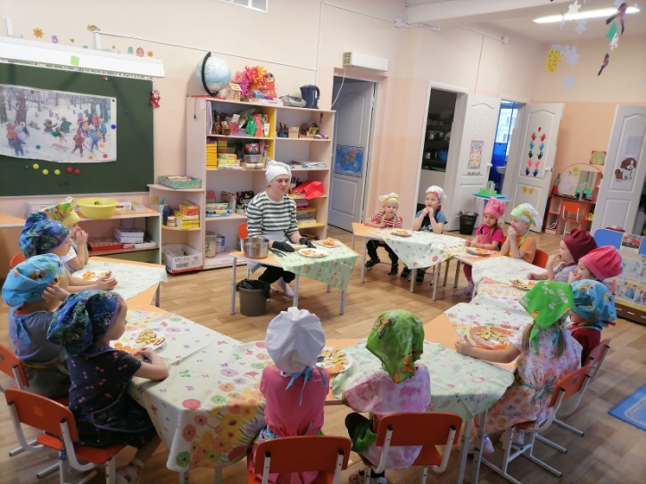
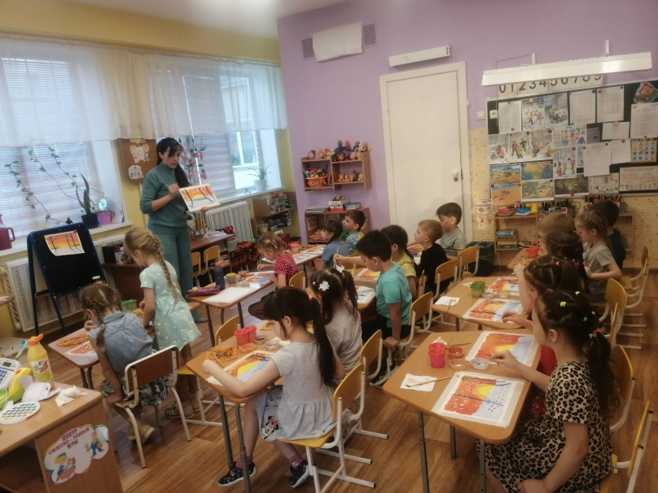

Slide 10
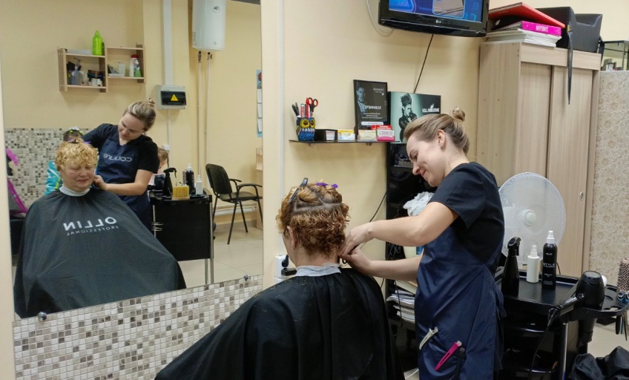
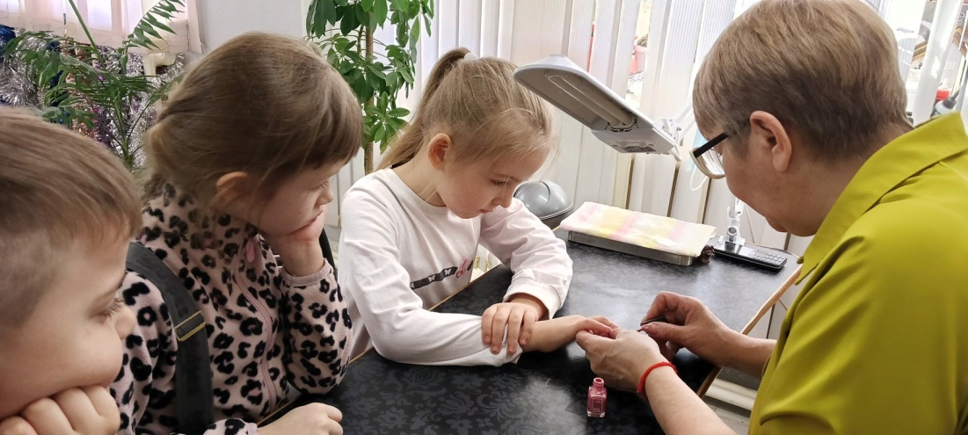
Посещение рабочих мест

Slide 11
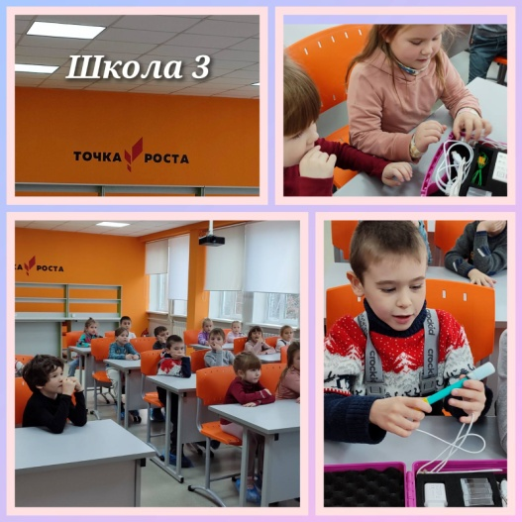
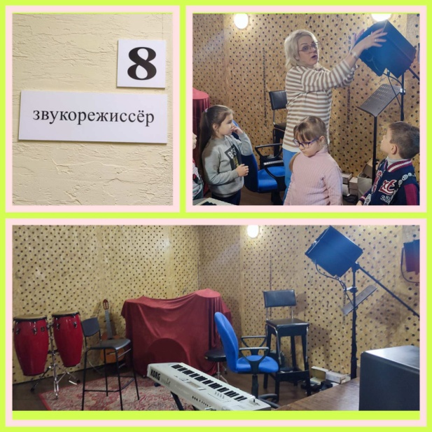
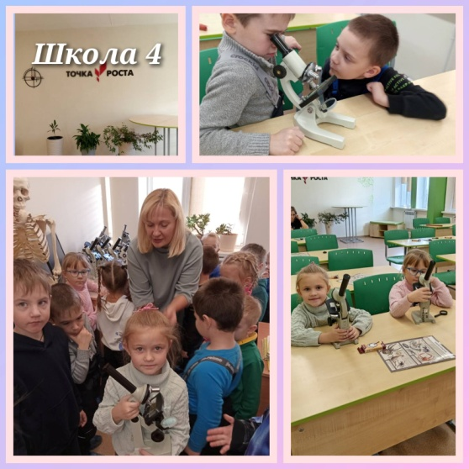
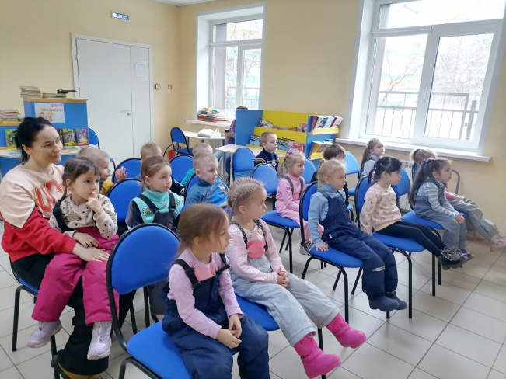
Экскурсии в учреждения города

Slide 12
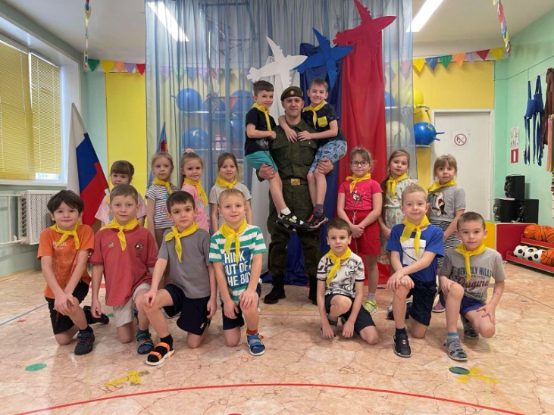
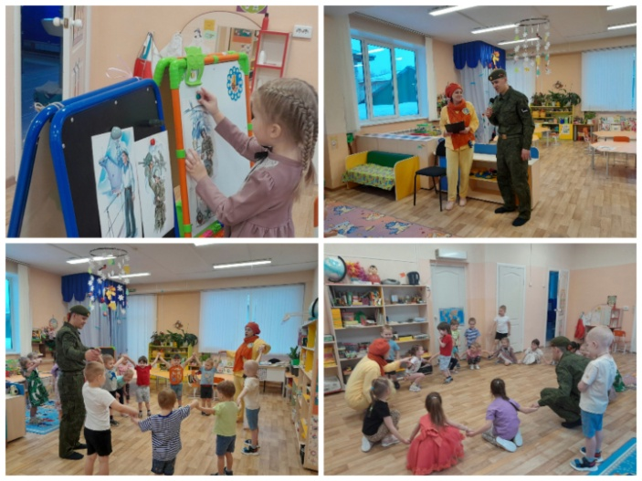
Встреча с интересными людьми военных профессий

Slide 13
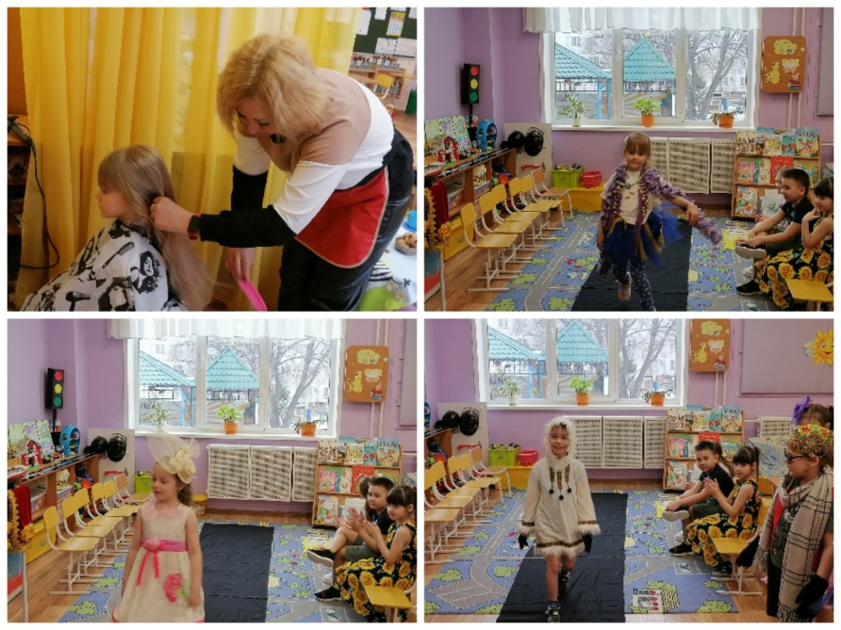
Развлечение «Модный приговор»

Slide 14
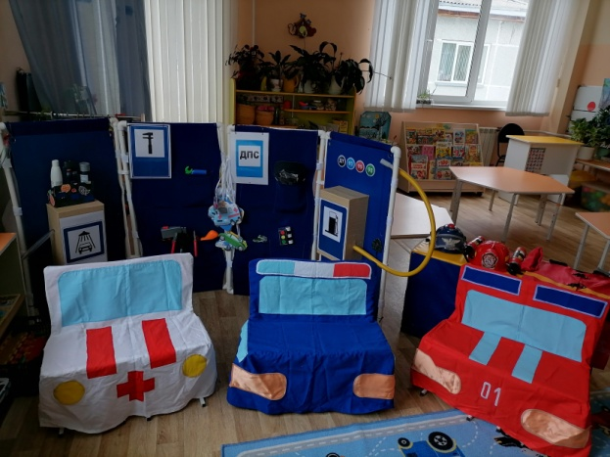
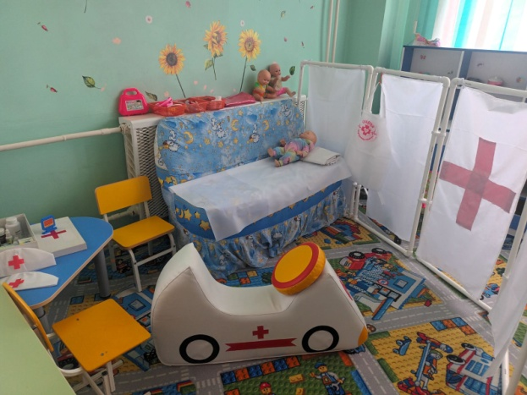
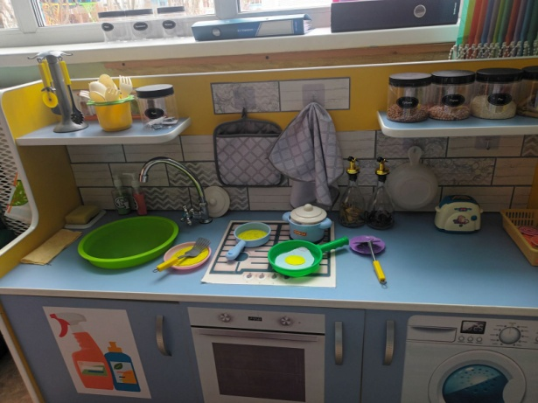
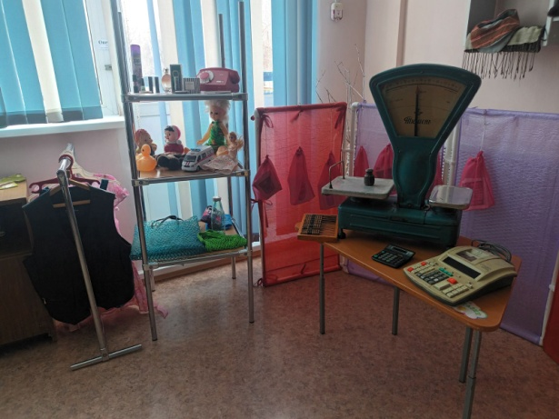
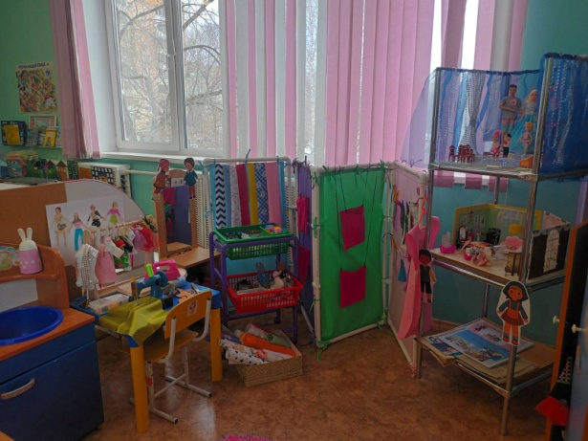
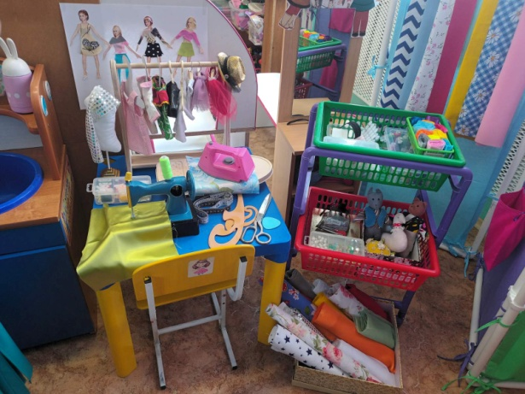
Создание профориентационных центров:

Slide 15
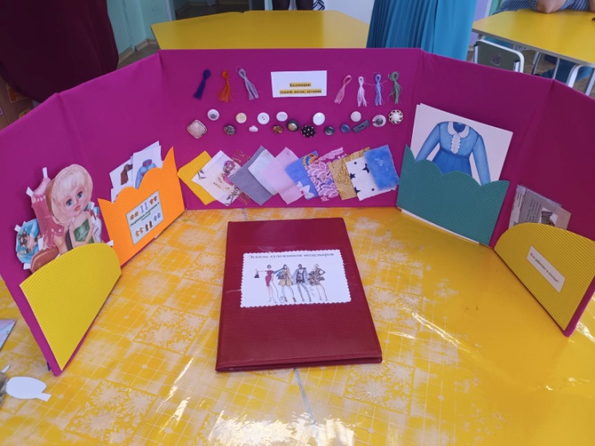
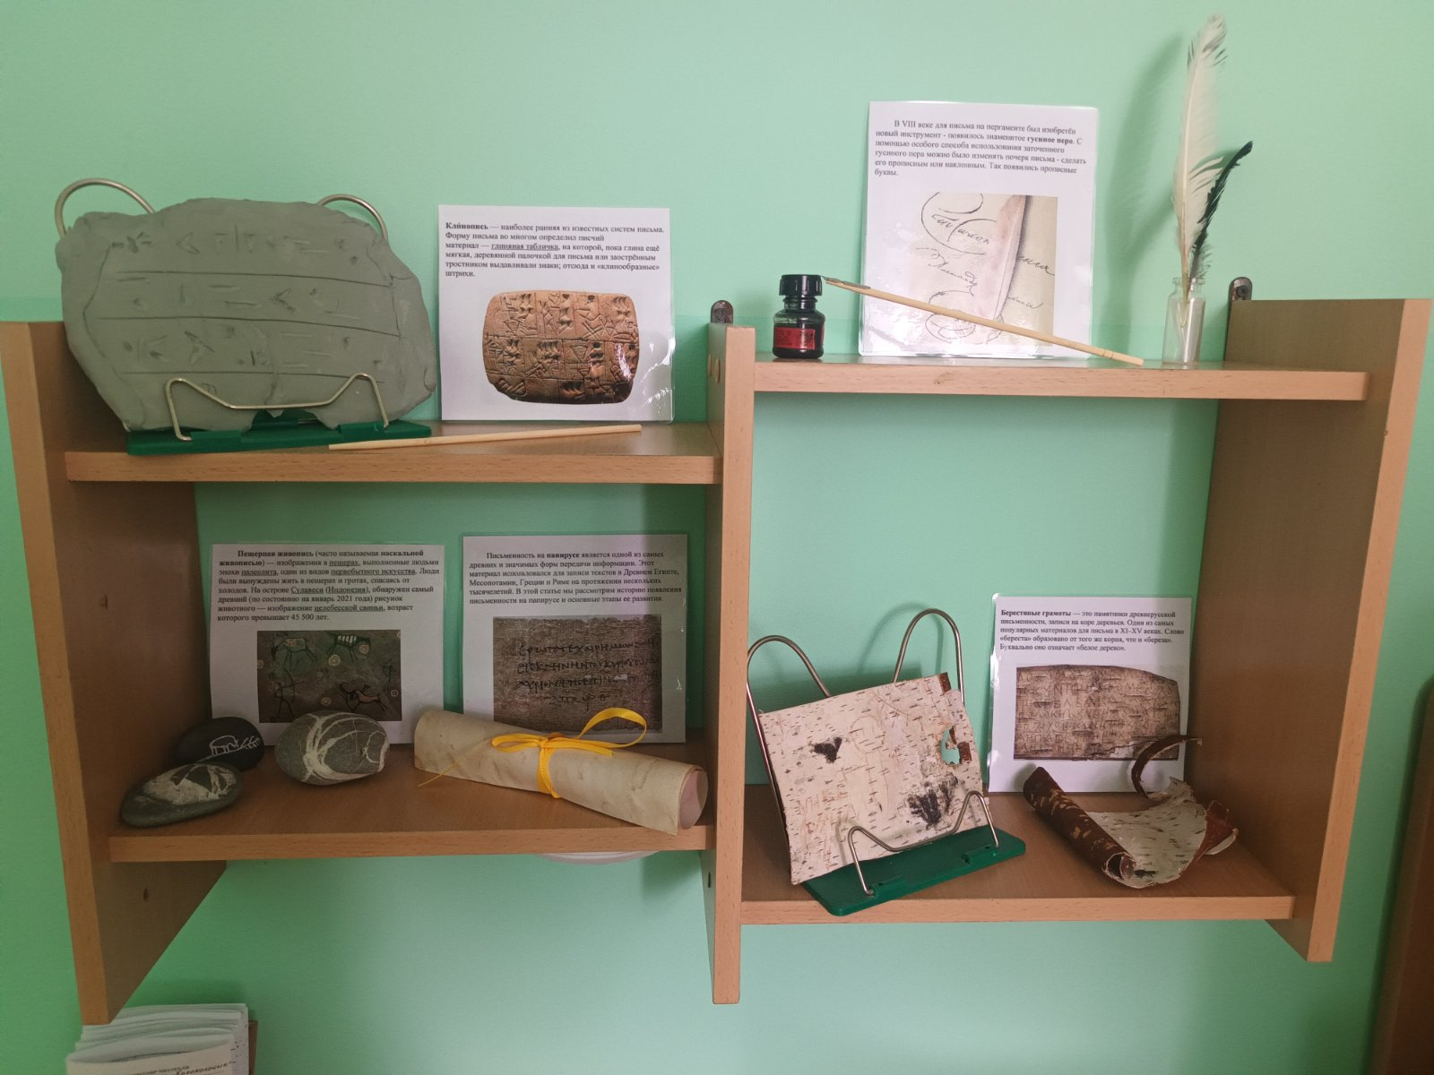
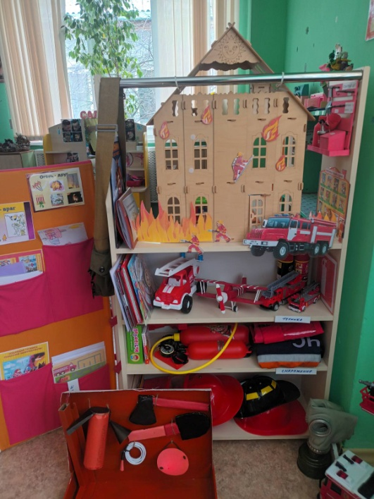

Slide 16
Ожидаемые результаты:
Дети
- сформировано представление о необходимости трудовой деятельности в жизни людей;
- сформированы обобщенные представления о структуре трудового процесса, понимание взаимосвязи между компонентами трудовой деятельности;
-активизирована познавательная деятельность дошкольников, интерес к профессиям взрослых;

Slide 17
Педагоги
- создана образовательная среда, позволяющая решать различные задачи ранней профориентации;
- разработаны и апробированы методические средства ранней профориентации;
- сформирован банк электронных образовательных ресурсов по профессиональному самоопределению воспитанников.

Slide 18
Родители (законные представители)
- проявляют интерес к образовательному процессу;
- осознают потребность во взаимодействии с педагогами с целью развития детей;
- принимают участие в профориентационных мероприятиях (мастер-класс, конкурсы, выставки, экскурсии).

Slide 19
Спасибо за внимание!

